Slide 1
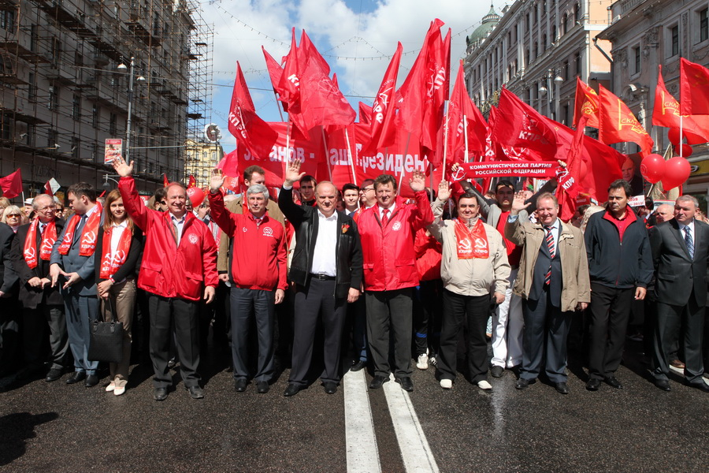
ПОЛИТИЧЕСКИЙ ПРОЦЕСС

Slide 2
Политический процесс – включает совокупность действий реализующих свои политические цели и интересов индивидов, групп, политических институтов, которые в конечном счете обеспечивают формирование, функционирование и изменение политической системы.
Субъекты политического процесса
Государство
Граждане как индивиды
Граждане как совокупность избирателей (электорат)
Социальные, этнические, конфессиональные группы
Политические институты

Slide 3
Классификация политических процессов
По масштабу
Внутриполитический процесс
Международный процесс
Значимость для общества
Базовый
Частный
Публичность принятия решений
Открытый (явный)
Скрытый (теневой)
Ориентированные на:
Сотрудничество (консенсусные)
Соперничество (конфликтные)

Slide 4
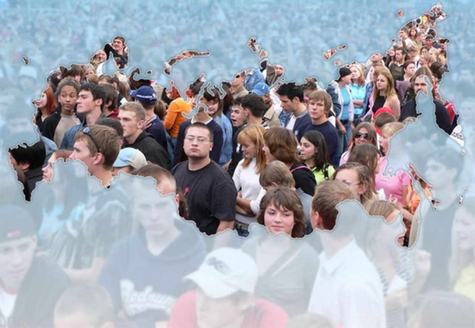
Главная задача субъектов различных политических процессов – реализовать свои интересы и требования посредством принимаемых государством управленческих решений

Slide 5
Политический процесс как технология принятия и реализация политических решений
Подготовительный этап
Содержание
Формируется круг проблем, которые необходимо решать политическими средствами
Участники
Формальные и неформальные объединения политиков, экспертов, политические партии, государственные органы и должностные лица, СМИ

Slide 6
Этап принятия решений
Содержание
Формируются долгосрочные и краткосрочные декларативные и фактические цели политического развития. Делается выбор оптимального политического решения проблемы
Участники
Формальные и неформальные объединения политиков, политические партии, Должностные лица государства, политики

Slide 7
Этап реализации политических решений
Содержание
Принятые решения облекаются в правовую форму, определяется их адрес и круг лиц, организаций, ответственных за их исполнение . Осуществляются административные мероприятия для воплощения в жизнь принятых решений
Участники
Органы власти различного уровня, правоохранительные органы, социальные группы, политическая оппозиция

Slide 8
ПОЛИТИЧЕСКОЕ УЧАСТИЕ
Политическое участие – это действия гражданина с целью повлиять на принятие и реализацию государственных решений, выбор представителей в институты власти

Slide 9
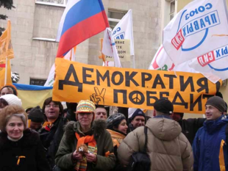
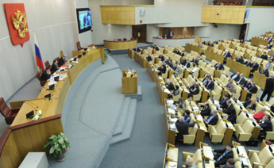
ВИДЫ ПОЛИТИЧЕСКОГО УЧАСТИЯ
Разовое участие
Участие «по совместительству»
Профессиональное участие

Slide 10
ФОРМЫ ПОЛИТИЧЕСКОГО УЧАСТИЯ
Участие в выборах депутатов парламента , главы государства, референдумах
Профессиональная политическая деятельность

Slide 11
ФОРМЫ ПОЛИТИЧЕСКОГО УЧАСТИЯ
Активное участие в предвыборных кампаниях
Обращение в органы государственной власти
Членство в политических партиях

Slide 12
ФОРМЫ ПОЛИТИЧЕСКОГО УЧАСТИЯ
Участие в деятельности органов местного самоуправления
Абсентеизм
Политический протест

Slide 13
Современный политический процесс в РФ
Незрелость гражданского общества, слабое воздействие на ПП
Переходный тип политического процесса
«Несистемная оппозиция»
Незавершенность формирования правового государства
Революционный тип ПП: демократические реформы и преобразования
Неоднородность ПП в субъектах РФ
«Пульсирующий» характер перехода к демократии: откаты и продвижения

Slide 14
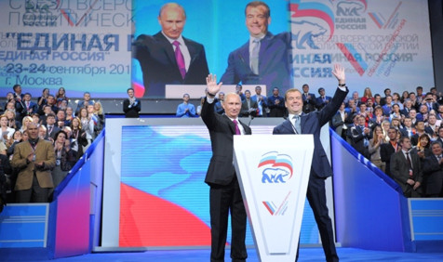
Политическая жизнь современной России чрезвычайно сложна и противоречива.
Однако при всех сложностях переходного периода можно надеяться на то, что достигнутые позитивные ростки демократических реформ станут необратимы.
В этом убеждает опыт практически всех стран, вступивших на подобный переходный путь. За это говорит и вся тысячелетняя история России.
Для успешного решения стоящих перед российским обществом проблем необходимы: политическая воля общества и необходимое политическое согласие всех сил современной России вокруг демократических ценностей.

Slide 15
Домашнее задание
Параграф 28

